Slide 2
2除数是一位数的除法
第2课时口算除法(2)

Slide 4
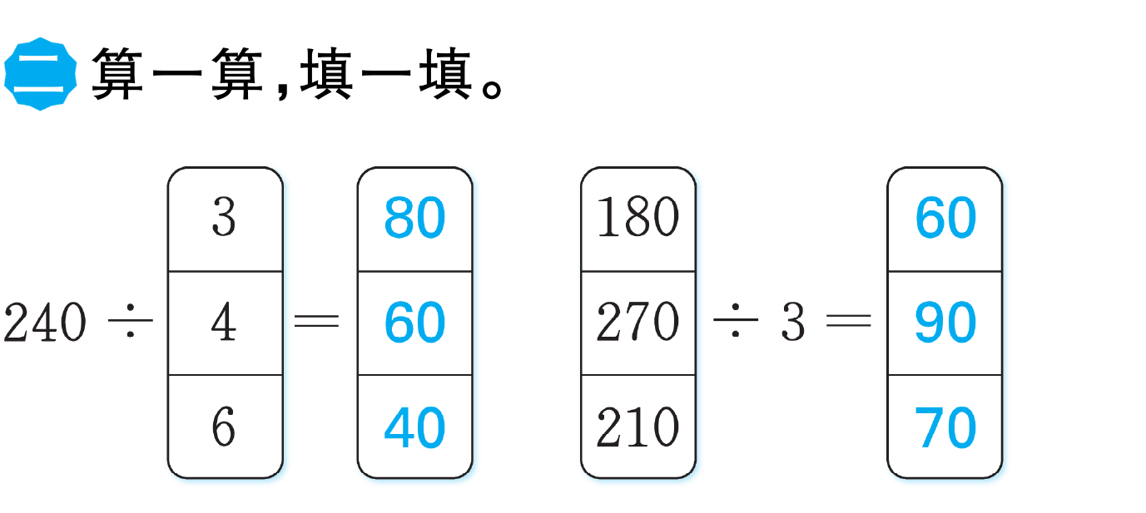

Slide 5
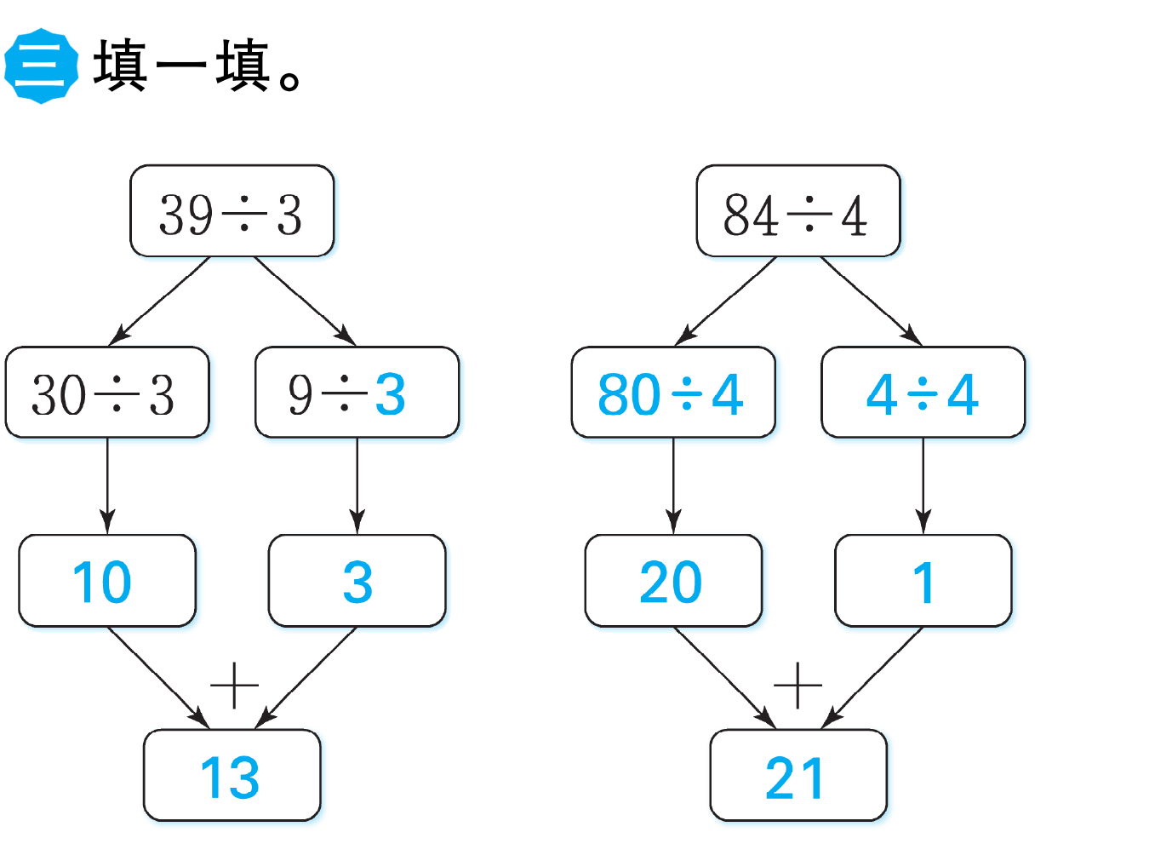

Slide 6
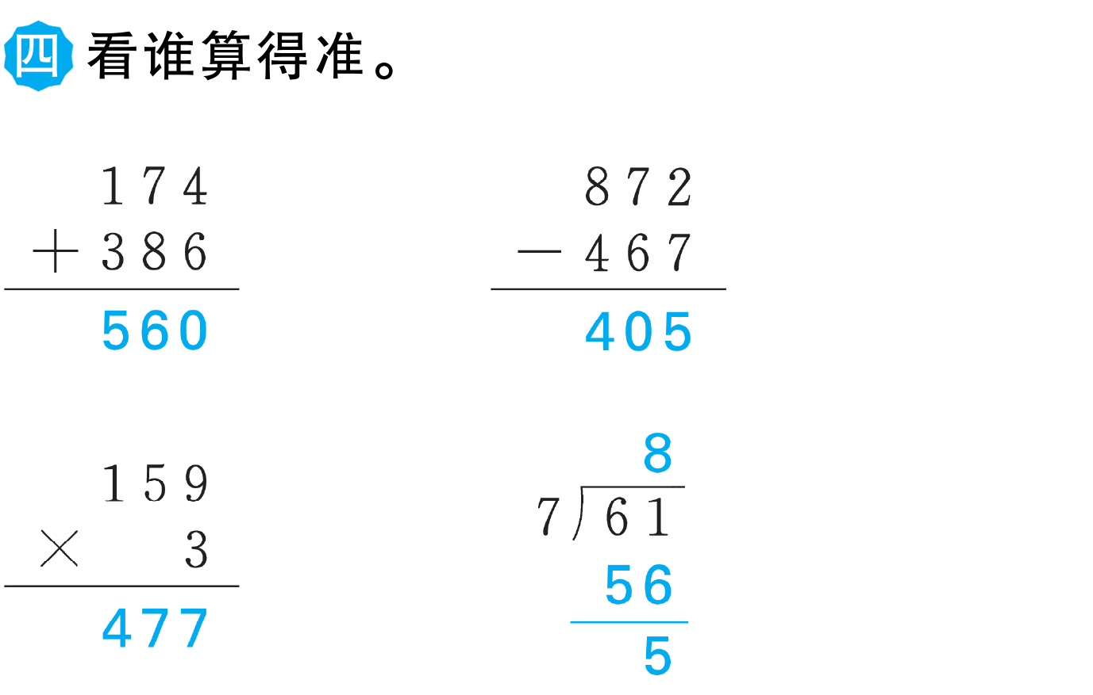

Slide 10
